Slide 1
Το αρχαίο θέατρο του Ορχομενού
Υπεύθυνες καθηγήτριες
Γούναρη Μαρινέττα, Τσαούση Ελένη

Slide 2
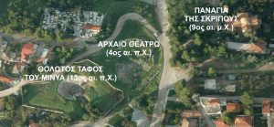
Χώρος Αρχαιολογικού Πάρκου Ορχομενού.

Slide 3
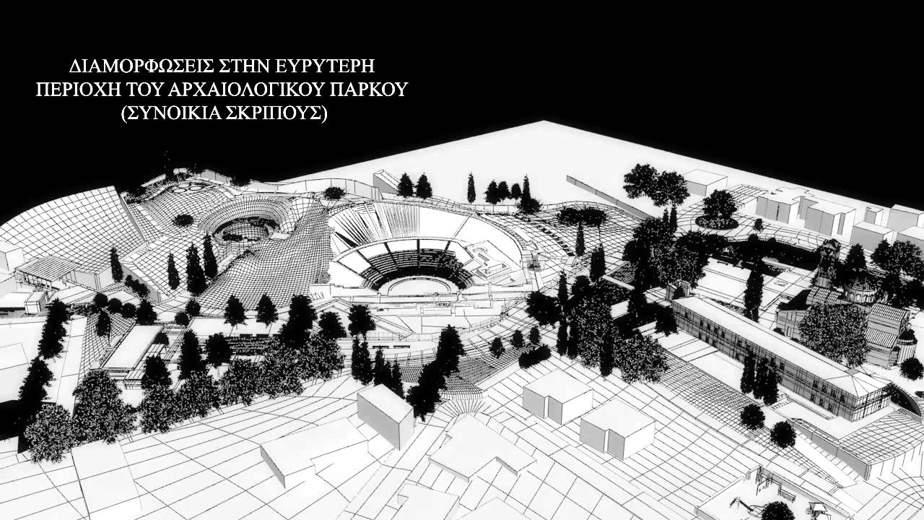
Ο ευρύτερος αρχαιολογικός χώρος

Slide 4
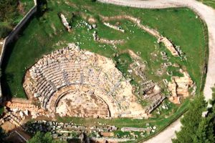
τοποθεσία - χρονολόγηση
Βρίσκεται στην ΒΑ πλευρά του Θολωτού τάφου του Μινύα και δυτικά του Βυζαντινού μοναστηριού του 9^{ου} αι. της Παναγίας της Σκριπούς
χρονολογείται στον 4ο αι. π.X και ενδεχομένως συνδέεται με την εποχή επέκτασης των τειχών της πόλης από τους Μακεδόνες.

Slide 5
Αεροφωτογραφία του θεάτρου

Slide 6
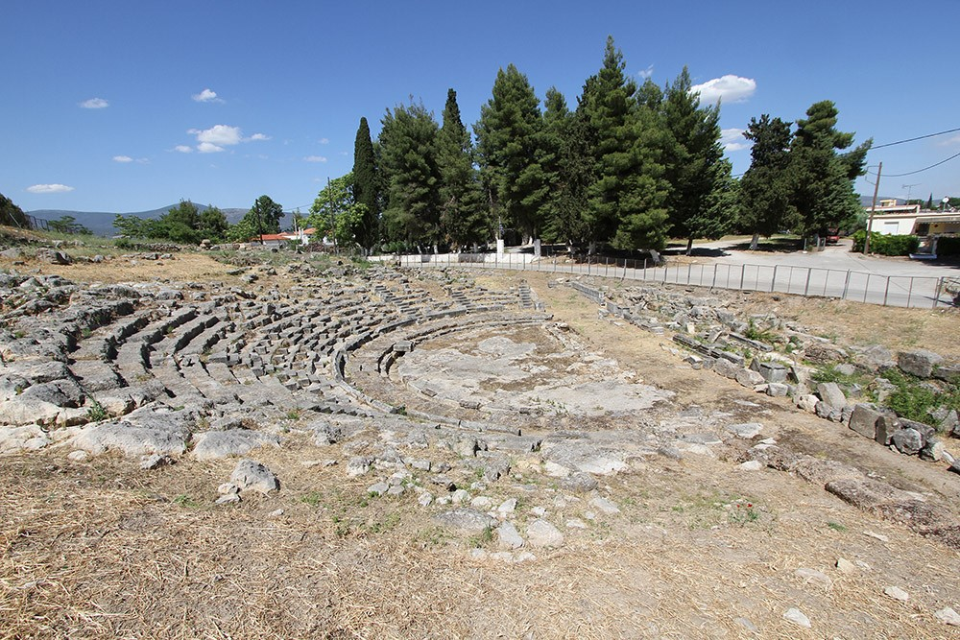
Σύμφωνα με τις έρευνες που πραγματοποιήθηκαν το θέατρο είναι τοποθετημένο στην περιοχή ενός προϋπάρχοντος μυκηναϊκού νεκροταφείου.

Slide 7
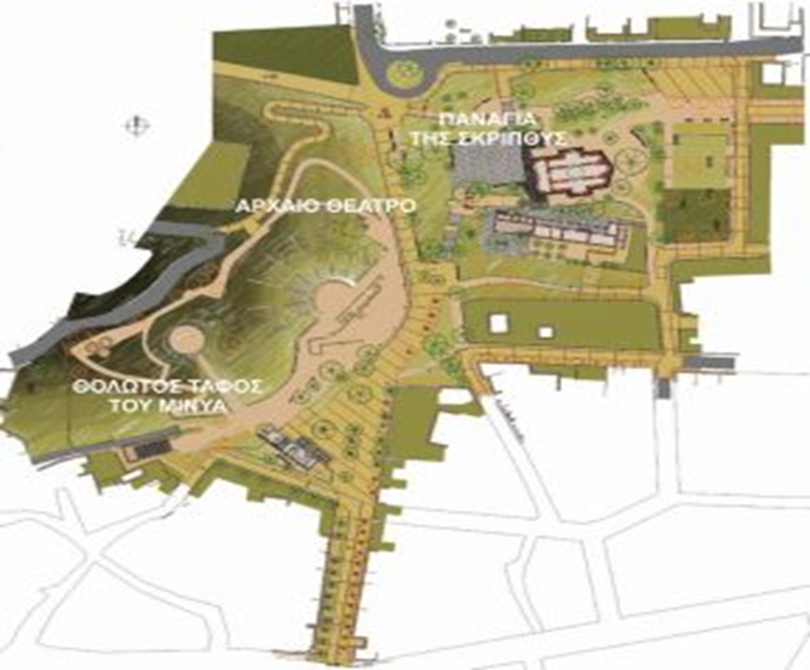
Ο ευρύτερος αρχαιολογικός χώρος

Slide 8
Το φαινόμενο της αλλαγής από μυκηναϊκό νεκροταφείο (κιβωτιόσχηµοι - θαλαµοειδείς τάφοι) σε θέατρο αποτελεί μια σπάνια περίπτωση σε διεθνές επίπεδο.

Slide 9
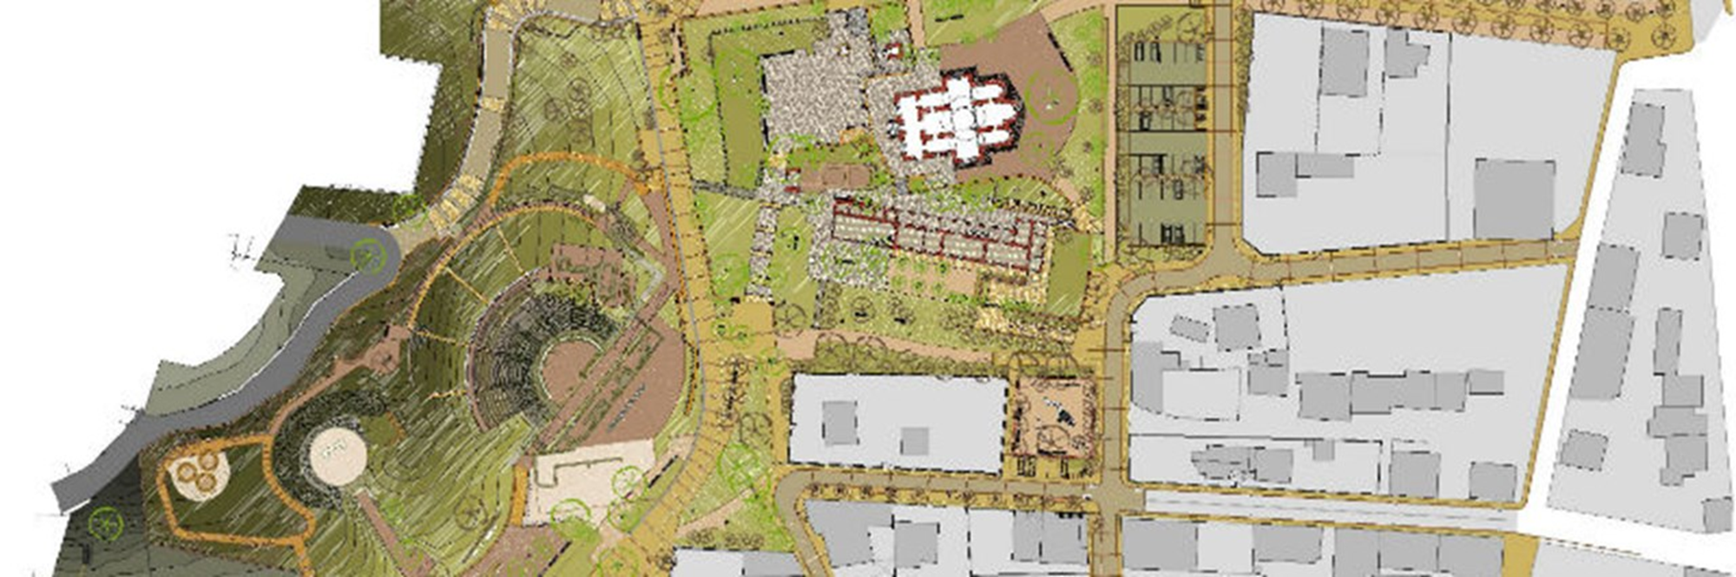

Slide 10
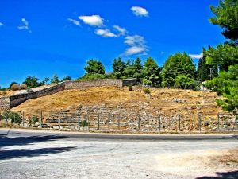
Το θέατρο και αριστερά ο μαντρότοιχος που το χωρίζει από τον Θολωτό τάφο.

Slide 11
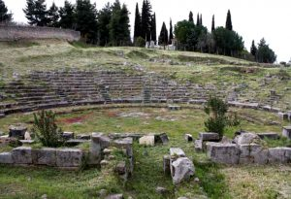
Η μορφή του θεάτρου αποκρυσταλλώθηκε τον 2ο αιώνα π.Χ

Slide 12
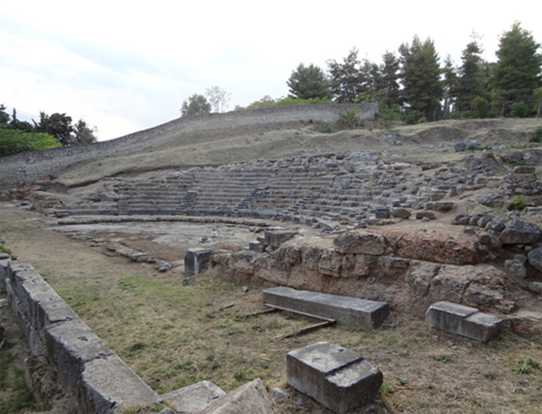
Περιγραφή
Το κοίλο
είναι ημικυκλικού σχήματος με έντονη αξονική προέκταση και αποτελείται από δώδεκα σειρές εδωλίων (από πωρόλιθο) και οκτώ κερκίδες.

Slide 13
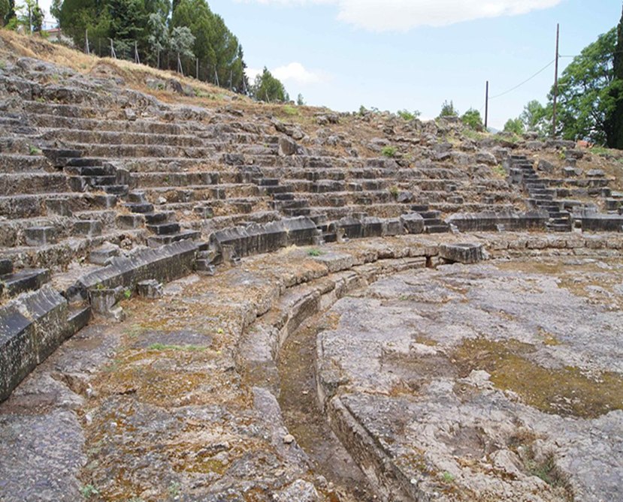
Δεν έχει διαζώματα και η κατώτερη βαθμίδα του τονίζεται με πολύλιθες μαρμάρινες προεδρίες σπάνιου τύπου

Slide 14

Αρκετές από τις βαθμίδες των εδωλίων ήταν λαξευμένες στο βραχώδες πρανές του Ακοντίου λόφου.
Οι υπόλοιπες ήταν κατασκευασμένες από τεχνητές επιχώσεις, οι οποίες δεν έχουν διασωθεί

Slide 15
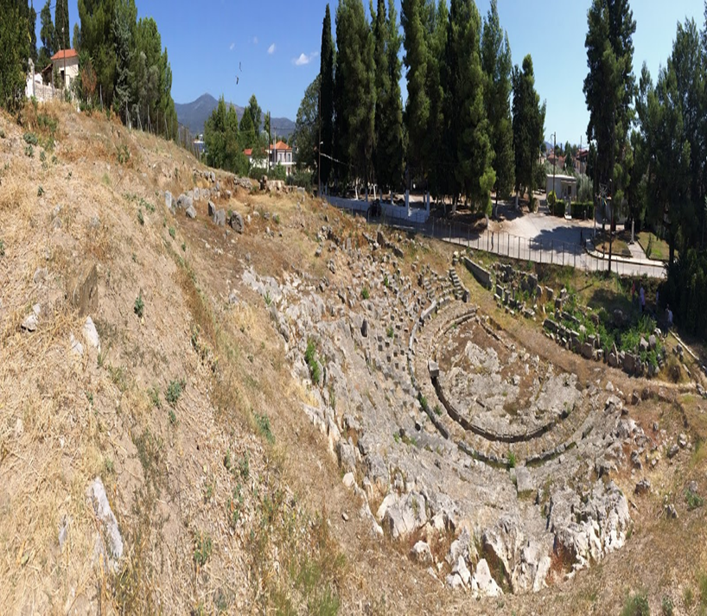

Slide 16
Η μορφολογία του εδάφους με την έντονη κατωφέρεια επέβαλε την κατασκευή συστήματος αποστράγγισης ομβρίων υδάτων
τμήμα του λίθινου κλιμακωτού αγωγού είναι ορατό και σήμερα στο νότιο τμήμα του κοίλου.

Slide 17
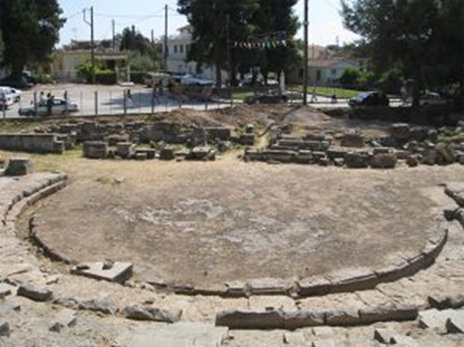
Ορχήστρα και σκηνικό οικοδόμημα.

Slide 18
Η ορχήστρα
Η ορχήστρα έχει διάμετρο 15,5 μέτρων και διαχωρίζεται από το κοίλο με αγωγό αποχέτευσης ομβρίων και ένα επίπεδο αναβαθμό.
είχε ημικίονες δωρικού ρυθμού που έφεραν επιστύλια με χαραγμένη επιγραφή αφιερωμένη στις Χάριτες
Δεξιά και αριστερά από την ορχήστρα υπήρχαν δύο διάδρομοι : οι πάροδοι

Slide 19


Slide 20
η είσοδος της βόρειας παρόδου παίρνει μνημειακή μορφή με την κατασκευή διπλού ανοίγματος ενώ στο βόρειο άκρο του θεάτρου δημιουργείται διπλή κλίμακα που οδηγούσε τους θεατές στα ψηλότερα σημεία του κοίλου.

Slide 21
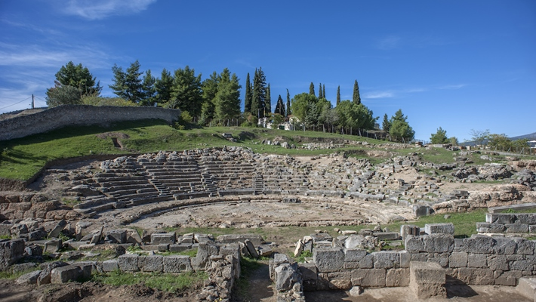
Η σκηνή
Το 2^{ο} αι/ π.Χ κατασκευάστηκε το μαρμάρινο σκηνικό οικοδόμημα και σχηματίστηκε η άντυγα του θεάτρου.

Slide 22
Σήμερα σώζονται μόνο τα θεμέλια και κάποια διάσπαρτα αρχιτεκτονικά μέλη
Ήταν ένα ξύλινο επίμηκες οικοδόμημα
Μπροστά υπήρχε το προσκήνιο
Στο προσκήνιο υπήρχε κιονοστοιχία δωρικών ημικιόνων
και προεξείχαν συμμετρικές πτέρυγες, οι οποίες διεύρυναν το σκηνικό οικοδόμημα με μήκος 37,5 μ.

Slide 23
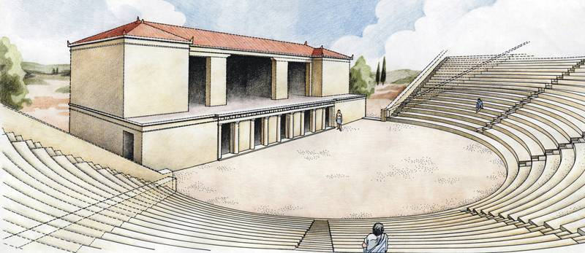
Πάνω από το προσκήνιο βρισκόταν το λογείον : ο χώρος που κινούνταν οι ηθοποιοί. Στην πίσω πλευρά του ξεκινούσε το σκηνικό οικοδόμημα.

Slide 24
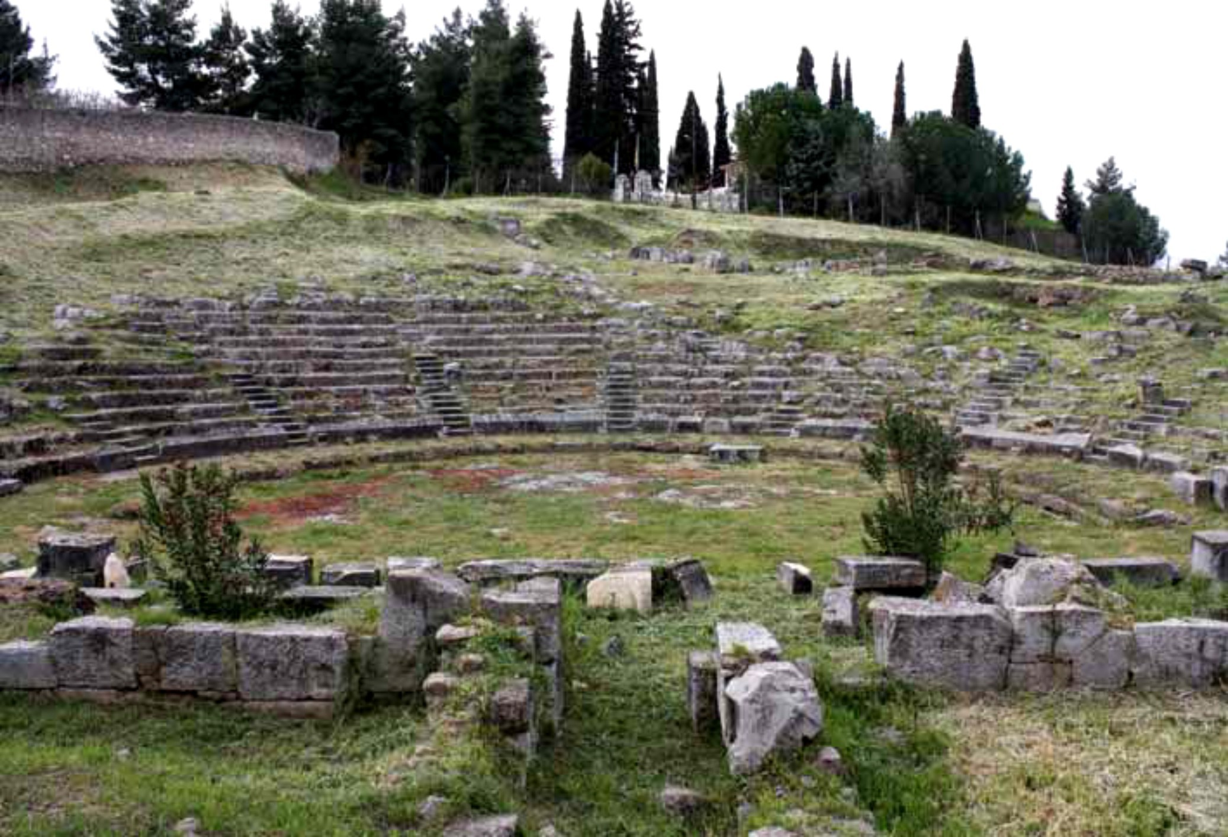

Slide 25
Στο θέατρο πραγματοποιούνταν μουσικοί αγώνες προς τιμήν των Τριών Χαρίτων (τα Χαριτήσια), του Ομωλοίου Διός όπως και του Διονύσου, όπως προκύπτει από τις επιγραφές που έχουν βρεθεί στην περιοχή του θεάτρου.

Slide 26
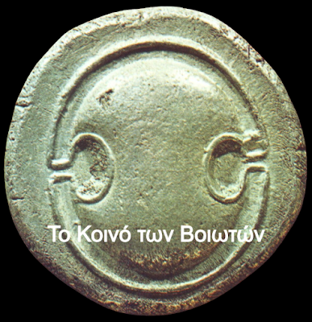
εκεί πραγματοποιούνταν και οι συγκεντρώσεις του "Κοινού των Βοιωτών" μετά την προσωρινή μεταφορά της έδρας του στον Ορχομενό το 335 π.Χ.

Slide 27
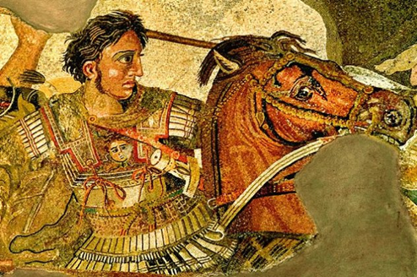
όταν η πόλη της Θήβας ισοπεδώθηκε από τον στρατό του Αλεξάνδρου ως τιμωρία για την αποστασία της και την επίθεση κατά της μακεδονικής φρουράς

Slide 28
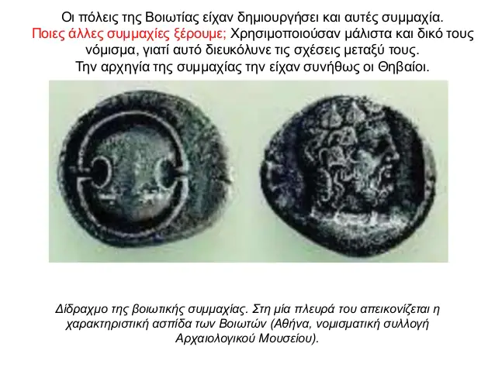

Slide 29
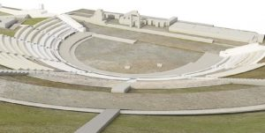
Πρόταση αποκατάστασης του αρχαίου θεάτρου από τον αρχιτέκτονα-μηχανικό Θεμιστοκλή Μπιλή.

Slide 30
Αρχαιολογικό πάρκο Ορχομενού
έχει στόχο
να ενοποιήσει, αναδείξει τα σημαντικά αρχαία μνημεία του καθώς και το φυσικό τοπίο στις υπώρειες του Ακόντιου όρους.
Οι αρχαιότητες και το τοπίο αποτελούν ένα μοναδικό σύνολο στο οποίο διατηρούνται ορατά κατάλοιπα της ανθρώπινης δραστηριότητας από τους προϊστορικούς χρόνους μέχρι και σήμερα.

Slide 31
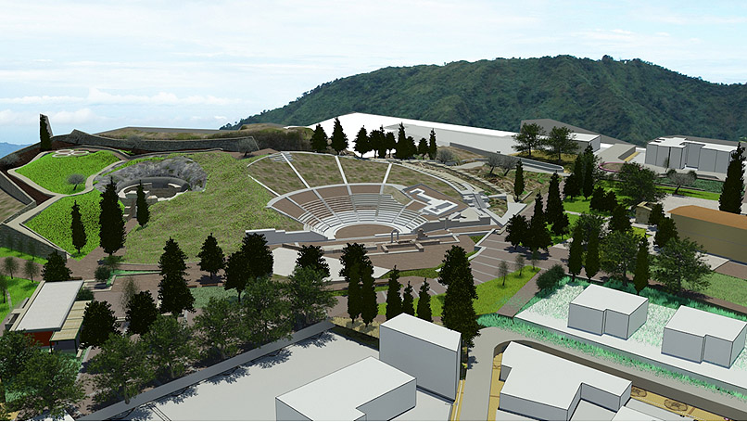

Slide 32
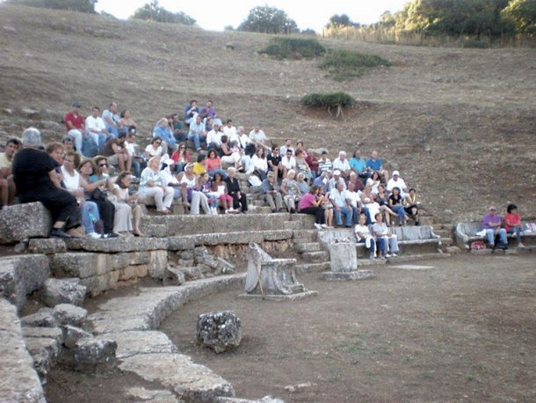
Με βάση τα αρχαιολογικά ευρήματα η αρχική διαμόρφωσή του χρονολογείται πιθανόν τον 4ο αιώνα π.Χ. , εποχή ανάπτυξης της Βοιωτίας και ανάδειξης της Βοιωτικής συνομοσπονδίας σε πανελλήνια δύναμη.

Slide 33
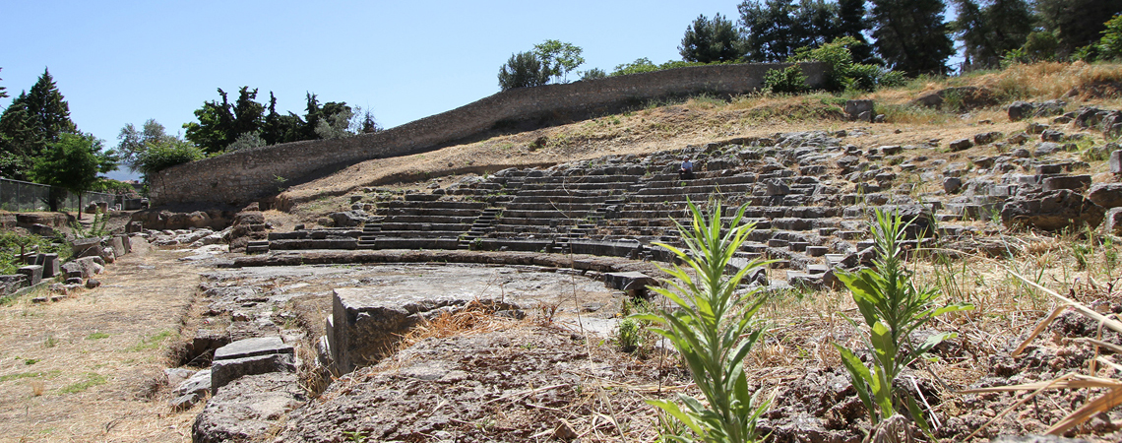
Στο θέατρο γίνονταν επίσης θρησκευτικές γιορτές προς τιμή των Χαρίτων, του
Διός Ομολωίου και του Διονύσου.
Επίσης, στον χώρο του θεάτρου πραγματοποιούνταν συγκεντρώσεις των συμμαχικών πόλεων του Κοινού των Βοιωτών.

Slide 34
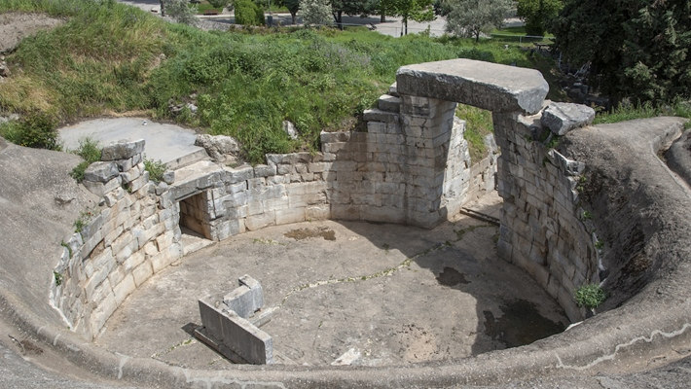
Το μνημείο υπέστη ανακατασκευές και προσθήκες σε όλη την χρονική περίοδο της χρήσης του.
Η πρώτη ανακατασκευή του χρονολογείται στον 3ο αιώνα π.Χ και η τελευταία προσθήκη έγινε τον 1ο αιώνα μ.Χ.

Slide 35
Ιστορία
Η περιοχή κατοικήθηκε από τα νεολιθικά χρόνια και σε όλη τη διάρκεια της Εποχής του Χαλκού.
Φαίνεται, μάλιστα, ότι γνώρισε μεγάλη ακμή στα μυκηναϊκά χρόνια, όταν έγινε για πρώτη φορά η αποστράγγιση της λίμνης Κωπαΐδας που βρισκόταν πολύ κοντά στον Ορχομενό.

Slide 36
Σύμφωνα με το μύθο, ο Ορχομενός διατήρησε τη δύναμή του μέχρι που ο Ηρακλής, βασιλιάς της Θήβας, πλημμύρισε τη λίμνη Κωπαΐδα για να τιμωρήσει την αντίπαλη πόλη του Ορχομενού.
Στην πραγματικότητα φαίνεται ότι προς το τέλος των μυκηναϊκών χρόνων τα έργα αποστράγγισης εγκαταλείφθηκαν και έτσι η περιοχή πλημμύρισε ξανά. Σήμερα, χιλιάδες χρόνια μετά, η γη γύρω από τον Ορχομενό είναι και πάλι καλλιεργήσιμη χάρη στα σύγχρονα αποστραγγιστικά έργα που ολοκληρώθηκαν το 1931.

Slide 37
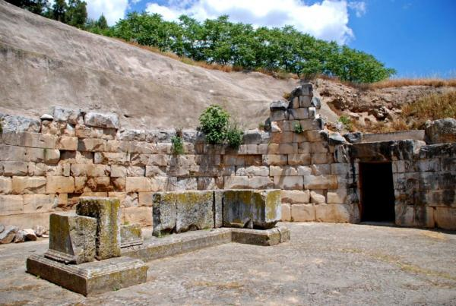

Slide 38
Επιστρέφοντας στην ιστορία του Ορχομενού, η πόλη από τον 6ο αι. π.Χ. συμμετείχε στο Κοινό των Βοιωτών, μία πολιτική ένωση των πόλεων της Βοιωτίας.
Σταδιακά όμως η Θήβα αύξησε τη δύναμή της και προσπάθησε να κυριαρχήσει σε ολόκληρη την περιοχή.
Οι δύο πόλεις ήρθαν αρκετές φορές σε σύγκρουση, με αποκορύφωμα την καταστροφή του Ορχομενού από τους Θηβαίους το 364 π.Χ. Η πόλη χτίστηκε ξανά από τον βασιλιά της Μακεδονίας Φίλιππο Β’, μετά τη μάχη της Χαιρώνειας που έγινε το 338 π.Χ.

Slide 39
Στη μάχη αυτή οι Μακεδόνες αναμετρήθηκαν με τον συνασπισμό των Αθηναίων, των Θηβαίων και άλλων πόλεων και βγήκαν νικητές εδραιώνοντας την κυριαρχία τους στον ελλαδικό χώρο.
Κάτω από την προστασία των Μακεδόνων ο Ορχομενός φαίνεται πως γνώρισε νέα άνθηση.
Έτσι, την περίοδο αυτή τα τείχη της πόλης επεκτάθηκαν, ενώ στην άκρη τους προστέθηκε ένας επιβλητικός πύργος που τμήματά του σώζονται μέχρι σήμερα.
Η πόλη γνώρισε μια νέα καταστροφή το 86 π.Χ. από τους Ρωμαίους.

Slide 40
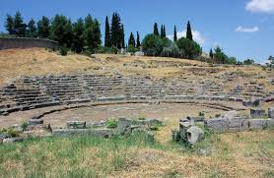

Slide 41
Πολλοί αρχαίοι συγγραφείς, όπως ο Όμηρος, ο Στράβωνας και ο Παυσανίας, αναφέρονται στον πλούτο του Ορχομενού σε διαφορετικές περιόδους της ιστορίας του.
Εκτός από τα κείμενα, τη σημασία της πόλης φανερώνουν και κάποια από τα αρχαία κτήρια που διατηρούνται μέχρι τις μέρες μας.
Ανάμεσά τους ξεχωρίζουν ο μυκηναϊκός θολωτός τάφος του 13ου αι. π.Χ. και το αρχαίο θέατρο του 4ου αι. π.Χ (εικ. 2).

Slide 42
Συγκεκριμένα, οι αρχαιολόγοι τοποθετούν την κατασκευή του λίγο μετά το 338 π.Χ., όταν η πόλη του Ορχομενού ξαναχτίστηκε από τον Φίλιππο Β’.
Ίσως, πάλι, να κατασκευάστηκε ύστερα από την καταστροφή της Θήβας, το 335 π.Χ., σαν μια ανταμοιβή για τη βοήθεια που είχαν προσφέρει οι Ορχομένιοι στους Μακεδόνες εναντίον της Θήβας, της αντίζηλης πόλης τους.
Το θέατρο βρισκόταν μέσα στην τειχισμένη αρχαία πόλη και, μάλιστα, είχε χτιστεί στη θέση ενός αρχαιότερου νεκροταφείου των μυκηναϊκών χρόνων.

Slide 43
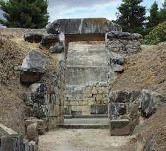

Slide 44
Από την εποχή που χτίστηκε γνώρισε αρκετές αλλαγές και προσθήκες.
Οι σημαντικότερες από αυτές έγιναν στα ρωμαϊκά χρόνια, τον 2ο αι. π.Χ.
Παρόλο που η μορφή του θεάτρου έχει μεταβληθεί από τότε, ο σημερινός επισκέπτης μπορεί να διακρίνει τα βασικά αρχιτεκτονικά του μέρη που είναι το κοίλο, η ορχήστρα και η σκηνή

Slide 45
Το θέατρο αποτελούσε ένα πολύ ζωντανό κομμάτι της πόλης.
Φιλοξενούσε τα Χαριτήσια που ήταν μουσικοί, θεατρικοί και ποιητικοί αγώνες αφιερωμένοι στις Χάριτες, τις σημαντικότερες θεότητες του Ορχομενού. Στο θέατρο γίνονταν επίσης γιορτές και αγώνες προς τιμήν και άλλων θεών, όπως ο Δίας και ο Διόνυσος.
Μάλιστα, οι μουσικοί αγώνες που ήταν αφιερωμένοι στον Διόνυσο περιλάμβαναν και το θεσμό της χορηγίας, όπως ίσχυε, άλλωστε, και στα Μεγάλα Διονύσια, τους θεατρικούς αγώνες της Αθήνας.
Οι χορηγοί, πλούσιοι δηλαδή πολίτες, αναλάμβαναν να καλύψουν τα έξοδα για την προετοιμασία και παρουσίαση των έργων στο πλαίσιο των μουσικών αγώνων.

Slide 46


Slide 47
Ο χορηγός του έργου που έβγαινε πρώτο στους αγώνες έπαιρνε ως βραβείο έναν χάλκινο τρίποδα, δηλαδή ένα σκεύος που στερεωνόταν σε μία βάση με τρία πόδια.
Τον χάλκινο τρίποδα οι χορηγοί τον ανέθεταν σε δημόσια θέα, στο θέατρο της πόλης ή σε κάποιο άλλο ξεχωριστό σημείο.
Στην Αθήνα, για παράδειγμα, ένας ολόκληρος δρόμος, η οδός Τριπόδων στην σημερινή Πλάκα πήρε την ονομασία του από την πρακτική που ίσχυε τότε, να τοποθετούν, δηλαδή, οι νικητές χορηγοί τους χάλκινους τρίποδες πάνω σε μνημεία που έστηναν κατά μήκος του δρόμου.

Slide 48
Στην περίπτωση του θεάτρου του Ορχομενού έχουν βρεθεί περίπου 25 βάσεις από τρίποδες, τους οποίους οι χορηγοί-νικητές των μουσικών αγώνων είχαν αφιερώσει στο Διόνυσο.
Στις επιγραφές που ήταν χαραγμένες στις βάσεις των τριπόδων αναφέρονται τα ονόματα των χορηγών που ήταν δύο για κάθε έργο, το όνομα του επώνυμου άρχοντα, καθώς και τα ονόματα του αυλητή και του κορυφαίου του χορού.
Εκτός όμως από μουσικές και θεατρικές παραστάσεις, το θέατρο φιλοξένησε και πολιτικές συγκεντρώσεις. Όπως μας πληροφορούν κάποιες επιγραφές, στο θέατρο συνεδρίαζαν οι αντιπρόσωποι των πόλεων που συμμετείχαν στο Κοινό των Βοιωτών.
Αυτό βέβαια συνέβη για ένα σύντομο διάστημα, όταν η έδρα του Κοινού μεταφέρθηκε προσωρινά στον Ορχομενό, μετά την καταστροφή της Θήβας από τους Μακεδόνες το 335 π.Χ.

Slide 49
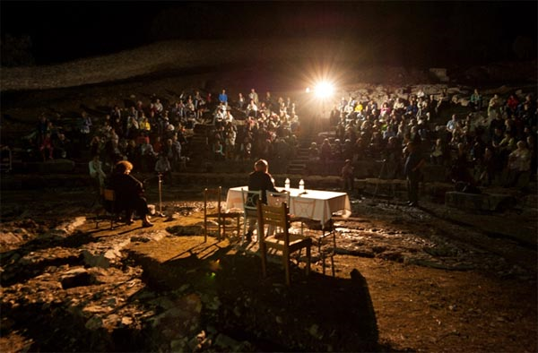

Slide 50
Μία τελευταία επέμβαση στη μορφή του θεάτρου χρονολογείται στον 3ο αι. μ.Χ., ενώ φαίνεται ότι στη συνέχεια εγκαταλείφθηκε.
Ήρθε ξανά στο φως αιώνες μετά, με τις ανασκαφές του 1973 που αποκάλυψαν το κοίλο και την ορχήστρα. Μικρής κλίμακας ανασκαφές έγιναν επίσης το 1999 και το 2012.
Επειδή το θέατρο διατηρείται σήμερα σε σχετικά κακή κατάσταση, είναι απαραίτητο να γίνουν εργασίες αναστήλωσης για να στερεωθούν τα σωζόμενα αρχιτεκτονικά μέλη του και να προστατευθεί από τη φυσική φθορά.
Για το λόγο αυτό έχουν ήδη γίνει σχετικές μελέτες. Αν και το θέατρο δεν χρησιμοποιείται γενικά για εκδηλώσεις, μετά από απόφαση

Slide 51
Αν και το θέατρο δεν χρησιμοποιείται γενικά για εκδηλώσεις, μετά από απόφαση του Κεντρικού Αρχαιολογικού Συμβουλίου, απέκτησε ξανά ζωή τον Ιούλιο του 2014. Φιλοξένησε την παράσταση «Η Γυναίκα της Ζάκυνθος», σε σκηνοθεσία Δήμου Αβδελιώδη, στο πλαίσιο του Φεστιβάλ Αθηνών και σε συνεργασία με το σωματείο Διάζωμα.
Μάλιστα, η παράσταση αυτή παίχτηκε συνολικά σε είκοσι αρχαιολογικούς χώρους της Ελλάδας, από τους οποίους οι μισοί ήταν αρχαία θέατρα και ωδεία.
Ο στόχος πάντως είναι, μετά την ολοκλήρωση των έργων αναστήλωσης και ανάδειξης, το θέατρο του Ορχομενού να αρχίσει να φιλοξενεί πιο συστηματικά μουσικές και θεατρικές παραστάσεις.
Στα μελλοντικά σχέδια ανήκει επίσης η δημιουργία ενός αρχαιολογικού πάρκου που θα περιλαμβάνει όχι μόνο το θέατρο, αλλά και τα γειτονικά μνημεία, δηλαδή το μυκηναϊκό θολωτό τάφο και το ναό της Παναγίας Σκριπούς

Slide 52
ΠΗΓΕΣ
https://www.orchomenos.gr/archaiologikoi-chwroi/archaio-theatro/
https://el.wikipedia.org/wiki/%CE%91%CF%81%CF%87%CE%B1%CE%AF%CE%BF_%CE%B8%CE%AD%CE%B1%CF%84%CF%81%CE%BF_%CE%9F%CF%81%CF%87%CE%BF%CE%BC%CE%B5%CE%BD%CE%BF%CF%8D_%CE%92%CE%BF%CE%B9%CF%89%CF%84%CE%AF%CE%B1%CF%82
https://diazoma.gr/theaters/archaio-theatro-arkadikou-orchomenou/
http://ancienttheater.culture.gr/el/psifiaki-bibliothiki/--17/52-theatro-orxomenou-1/file
https://el.wikipedia.org/wiki/%CE%91%CF%81%CF%87%CE%B1%CE%AF%CE%BF_%CE%B8%CE%AD%CE%B1%CF%84%CF%81%CE%BF_%CE%9F%CF%81%CF%87%CE%BF%CE%BC%CE%B5%CE%BD%CE%BF%CF%8D_%CE%92%CE%BF%CE%B9%CF%89%CF%84%CE%AF%CE%B1%CF%82

Slide 53
